Slide 1

Název prezentace, klidně i na dva řádky
WEBINÁŘ · INVESTIČNÍ KONZULTACE
Podtitul – jednou větou, o čem dnes budeme mluvit
leden 2026
Jméno Příjmení
Head of Product
Jméno Příjmení
Investiční konzultant
Jméno Příjmení
Analytik

Slide 2

Název prezentace, klidně i na dva řádky
WEBINÁŘ · INVESTIČNÍ KONZULTACE
Podtitul – jednou větou, o čem dnes budeme mluvit
leden 2026
Jméno Příjmení
Head of Product
Jméno Příjmení
Investiční konzultant
Jméno Příjmení
Analytik

Slide 3

Název přednášky
NÁZEV KONFERENCE 2026
Podtitul s jedním zeleným slovem
leden 2026
Jméno Příjmení
Head of Product
Jméno Příjmení
Investiční konzultant
Jméno Příjmení
Analytik

Slide 4
Název prezentace
PREZENTACE PRO KLIENTY
Podtitul – jednou větou, o čem dnes budeme mluvit
leden 2026
Jméno Příjmení
Head of Product
Jméno Příjmení
Investiční konzultant
Jméno Příjmení
Analytik

Slide 5
Portu × Partner
×
PARTNERSKÁ SCHŮZKA
Podtitul – jednou větou, o čem dnes budeme mluvit
leden 2026
Jméno Příjmení
Head of Product
Jméno Příjmení
Investiční konzultant
Jméno Příjmení
Analytik

Slide 6

Kdo vás dnes provede
PŘEDSTAVENÍ
JP
Jméno Příjmení
Investiční konzultant
Jméno Příjmení
Analytik
Jméno Příjmení
Produktový manažer
Dvě až tři věty o zkušenostech a o tom, čemu se v Portu věnuje. Ideálně něco osobního.
Dvě až tři věty o zkušenostech a o tom, čemu se v Portu věnuje. Ideálně něco osobního.
Dvě až tři věty o zkušenostech a o tom, čemu se v Portu věnuje. Ideálně něco osobního.

Slide 7
Technické problémy? Ozvěte se!
NEŽ ZAČNEME
Nemůžete se připojit, nejde zvuk nebo nevidíte prezentaci? Napište nám nebo zavolejte.
Nejde zvuk nebo obraz?
Zkuste se odpojit a znovu připojit – ve většině případů to pomůže.
Prezentaci vám pošleme
Materiály dostanete po skončení e-mailem, nemusíte si nic zapisovat.
Máte dotaz?
Napište ho do chatu. Vrátíme se k němu v části Otázky a odpovědi.
E-MAIL
poradenstvi@portu.cz
TELEFON
+420 222 096 622

Slide 8
Co vás dnes čeká
PROGRAM
01
Úvod a představení
Kdo vás provede a jak bude prezentace probíhat
5 min
Krátce uveďte, jak bude prezentace probíhat a kolik zabere času.
02
Kontext a výchozí situace
Proč se tématem zabýváme právě teď
10 min
03
Hlavní část
Klíčová zjištění, data a příklady z praxe
20 min
04
Doporučení a další kroky
Co si odnést a jak postupovat dál
10 min
05
Otázky a odpovědi
Prostor pro vaše dotazy
15 min

Slide 9
Obsah prezentace
OBSAH
01
Úvod a kontext
3
06
Partnerství
18
02
Výsledky za 3. čtvrtletí
6
07
Plán na příští rok
21
03
Klienti a akvizice
9
08
Rizika a příležitosti
24
04
Produkty a nabídka
12
09
Shrnutí a další kroky
27
05
Ceny a konkurence
15
10
Příloha
30

Slide 10

Pár vět o Portu
O NÁS
74 mld. Kč
majetku pod správou
340 000+
zainvestovaných klientů
Portu vzniklo v roce 2017 jako první robo-advisor ve střední Evropě. Pomáhá lidem jednoduše a bez stresu investovat do nízkonákladových ETF a dalších produktů.
10,34 % p.a
průměrný výnos akciového portfolia za 10 let
CZ · SK · PL
největší robo platforma v regionu CEE
Zlatá koruna
Fintech roku 2025
Údaje k datu DD. MM. RRRR – před použitím ověřte aktuální čísla. Minulé výnosy nejsou zárukou budoucích.

Slide 11
01
Název sekce
Jedna až dvě věty o tom, co v této části prezentace probereme.

Slide 12
02
Název sekce
Jedna až dvě věty o tom, co v této části prezentace probereme.

Slide 13
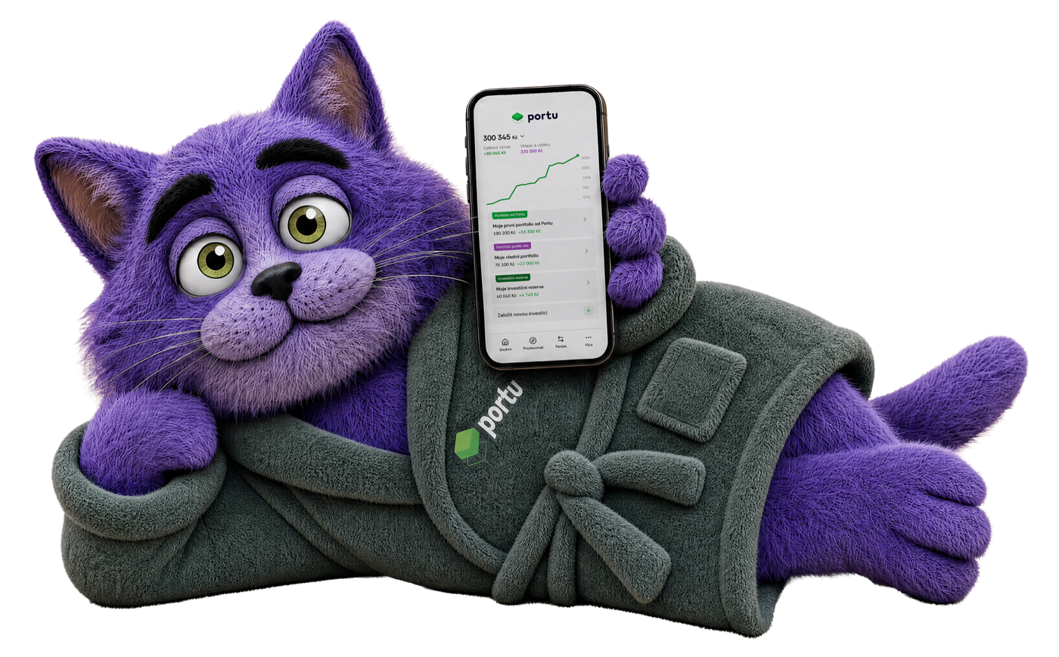
03
Název sekce
Jedna až dvě věty o tom, co v této části prezentace probereme.

Slide 14

Nadpis slidu na jeden až dva řádky
TÉMA SLIDU
Perex – hlavní myšlenka slidu v jedné nebo dvou větách.
Doplňující odstavec textu. Držte se krátkých vět a jedné myšlenky na slide. Detaily patří do poznámek řečníka, ne na plátno.
První výhoda nebo argument
Druhá výhoda nebo argument
Třetí výhoda nebo argument
Čtvrtá výhoda nebo argument
Pátá výhoda nebo argument
Šestá výhoda nebo argument

Slide 15
Dvě skupiny bodů vedle sebe
EXECUTIVE SUMMARY
DOPORUČUJEME
Navýšit rozpočet na kampaň DIP o 20 %
Spustit pilot s partnerskou bankou v Q1
Připravit revizi ceníku do konce roku
1
Klientů přibývá rychleji než loni.
Za 3. čtvrtletí +10 100 nových klientů (+18 % meziročně), tahounem je mobilní aplikace.
2
DIP je nejrychleji rostoucí produkt.
Podíl DIP na nových investicích vzrostl na 31 %, průměrný vklad 2 400 Kč měsíčně.
Rozhodnutí potřebujeme do
DD. MM. RRRR
3
Náklady na akvizici klesají.
CAC se snížil o 12 % díky výkonnostnímu marketingu a doporučením.
4
Riziko: konkurence snižuje poplatky.
Dva velcí hráči zlevnili ETF investice, tlak na naši headline sazbu poroste.
5
Příležitost: partnerská distribuce.
Pilot s partnerskou bankou může přinést až 20 000 klientů ročně.
6
Příležitost: partnerská distribuce.
Pilot s partnerskou bankou může přinést až 20 000 klientů ročně.
Ilustrativní data – nahraďte skutečnými čísly a uveďte zdroj.

Slide 16
Shrnutí podle oblastí
EXECUTIVE SUMMARY
OBLAST | ZJIŠTĚNÍ | DOPAD / DALŠÍ KROK
Akvizice | Klientů přibývá o 18 % rychleji než loni, tahounem je aplikace. | Posílit kampaň v aplikaci, cíl +12 000 klientů v Q4.
Produkty | DIP tvoří 31 % nových investic, realitní fond stagnuje. | Komunikovat realitní fond jako doplněk k DIP.
Ceny | Konkurence zlevnila ETF investice, headline sazba je pod tlakem. | Revize ceníku a objemových pásem do konce roku.
Partneři | Partnerská banka má zájem o distribuci DIP a realitního fondu. | Pilot v Q1, vyhodnocení po 3 měsících.
Provoz | Doba ověření klienta se zkrátila na 6 minut díky Bank iD. | Rozšířit Bank iD i na firemní účty.
Provoz | Doba ověření klienta se zkrátila na 6 minut díky Bank iD. | Rozšířit Bank iD i na firemní účty.
Provoz | Doba ověření klienta se zkrátila na 6 minut díky Bank iD. | Rozšířit Bank iD i na firemní účty.
Provoz | Doba ověření klienta se zkrátila na 6 minut díky Bank iD. | Rozšířit Bank iD i na firemní účty.
Ilustrativní data – nahraďte skutečnými čísly a uveďte zdroj.

Slide 17
Když je potřeba víc vysvětlit
PODROBNĚ
VE ZKRATCE
1
Klienti srovnávají se spořicím účtem
Výchozí situace
Portu dnes spravuje majetek stovek tisíc klientů. Většina z nich investuje pravidelně a dlouhodobě, ale roste i skupina, která chce mít část peněz dostupnou během několika let. Pro ně hledáme řešení, které spojí rozumné zhodnocení s dobrou likviditou.
Navrhované řešení
Doporučujeme komunikovat produkty podle investičního horizontu, ne podle typu aktiva. Klient si zvolí, kdy bude peníze potřebovat, a my mu nabídneme vhodnou kombinaci rezervy, dluhopisů a akcií.
2
Rozhoduje jednoduchost a likvidita
3
Nabídku stavíme podle horizontu
4
Výsledky testu do konce kvartálu
Další kroky
Do konce kvartálu připravíme úpravu webu a registrační cesty, otestujeme nové texty na vybraném vzorku klientů a výsledky vyhodnotíme společně s produktovým týmem.
Co jsme zjistili
Z rozhovorů s klienty vyplývá, že nejčastěji srovnávají investice se spořicím účtem. Rozhoduje pro ně jednoduchost, jistota a to, jak rychle se k penězům dostanou. Výnos je až na třetím místě.
Co od vás potřebujeme
Zpětnou vazbu na navržené texty do konce měsíce, kapacitu vývoje na úpravu registrace a souhlas compliance s novou podobou produktových stránek.
Rizika
Hlavním rizikem je, že klienti zamění krátkodobé výkyvy za skutečné riziko a investici předčasně ukončí. Proto chceme horizont komunikovat hned na začátku a připomínat ho i v aplikaci.
Zdroj: interní data Portu, klientský výzkum (MM/RRRR). Detailní čísla najdete v příloze. Více na portu.cz

Slide 18
Když je potřeba víc vysvětlit
PODROBNĚ
První hlavní bod – jedna myšlenka na jeden řádek
Druhý hlavní bod, klidně o něco delší, když je potřeba něco vysvětlit
  Doplňující detail k druhému bodu (Tab = odsazení)
  Další detail ke stejnému bodu
Třetí hlavní bod
Čtvrtý hlavní bod
Pátý hlavní bod
  Doplňující detail k druhému bodu (Tab = odsazení)
  Další detail ke stejnému bodu
Pátý hlavní bod
Pátý hlavní bod
  Doplňující detail k druhému bodu (Tab = odsazení)
  Další detail ke stejnému bodu
První hlavní bod – jedna myšlenka na jeden řádek
Druhý hlavní bod, klidně o něco delší, když je potřeba něco vysvětlit
  Doplňující detail k druhému bodu (Tab = odsazení)
  Další detail ke stejnému bodu
Třetí hlavní bod
Čtvrtý hlavní bod
Pátý hlavní bod
  Doplňující detail k druhému bodu (Tab = odsazení)
  Další detail ke stejnému bodu
Pátý hlavní bod
Pátý hlavní bod
  Doplňující detail k druhému bodu (Tab = odsazení)
  Další detail ke stejnému bodu

Slide 19
Čtyři skupiny bodů v mřížce
TÉMA SLIDU
Co funguje
Klienti oceňují jednoduchost
Rostoucí počet pravidelných vkladů
Silná pozice v mobilní aplikaci
Nízká míra odchodů
Dobré hodnocení na storech
Co zlepšit
Delší registrace u nových klientů
Nízké povědomí o DIP
Komunikace poplatků
Onboarding firemních klientů
Propojení s partnery
Příležitosti
Firemní klienti a zaměstnanecké benefity
Spolupráce s bankami
Nové investiční strategie
Vzdělávací obsah
Rizika
Volatilita trhů
Regulatorní změny
Tlak konkurence na poplatky
Závislost na partnerech

Slide 20
Dvě varianty vedle sebe
SROVNÁNÍ
Pro většinu z vás
Varianta A
Pro zkušenější
Varianta B
Krátký popis varianty – pro koho je a proč ji zvolit.
Krátký popis varianty – pro koho je a proč ji zvolit.
První výhoda varianty
První výhoda varianty
Druhá výhoda varianty
Druhá výhoda varianty
Třetí výhoda varianty
Třetí výhoda varianty
Čtvrtá výhoda varianty
Čtvrtá výhoda varianty

Slide 21

Varianta A, nebo varianta B?
SROVNÁNÍ
vs
A
Varianta A
B
Varianta B
Krátký popis první varianty – co je na obrázku a v čem je jiná.
Krátký popis druhé varianty – co je na obrázku a v čem je jiná.

Slide 22
Tři karty vedle sebe
NAŠE PRODUKTY
První volba klientů
Finanční polštář
Stabilní nemovitosti
Portfolio od Portu
Investiční rezerva
Investice do realit
Portfolio vám poskládáme a hlídáme automaticky – vy jen zvolíte cíl a toleranci k riziku.
Alternativa spořicího účtu. Peníze se zhodnocují a máte je kdykoli k dispozici.
Podílejte se na nájmu z nemovitostí bez starostí o nájemníky a správu budov.

Slide 23
Klíčová čísla na jednom místě
PORTU V ČÍSLECH
340 000+
klientů svěřilo Portu své peníze
73 mld. Kč
spravovaného majetku klientů
10,04 %
průměrný roční výnos růstového portfolia za 10 let
Údaje k datu DD. MM. RRRR – před použitím ověřte aktuální čísla. Minulé výnosy nejsou zárukou budoucích výnosů.

Slide 24

Jedno číslo, které si publikum zapamatuje
HLAVNÍ SDĚLENÍ
Vysvětlete, co číslo znamená, odkud pochází a proč je pro posluchače důležité.
10,04 %
Průměrný roční výnos růstového portfolia za posledních 10 let včetně poplatků
Minulé výnosy nejsou zárukou budoucích výnosů.

Slide 25
Jak začít během pár minut
POSTUP
1
2
3
4
Registrace
Ověření totožnosti
Nastavení strategie
První vklad
Účet založíte online během pár minut.
Přes bankovní identitu nebo doklady.
Zvolíte cíl, horizont a toleranci k riziku.
Pošlete peníze a o zbytek se postaráme.

Slide 26
Kam s penězi na 3 až 8 let
SROVNÁNÍ PRODUKTŮ
Produkt | Riziko | Likvidita | Očekávaný výnos | Investiční horizont
Spořicí účet | Minimální | Okamžitá | 1–4 % p.a. | Okamžitý
Termínovaný vklad | Nízké | Omezená | 1–3,5 % p.a. | 1–12 měsíců
Investiční rezerva Portu | Nízké | Lehce omezená | 3–3,2 % p.a. | 1–3 roky
Nemovitostní fondy | Nízké až střední | Vysoká | 4–9 % p.a. | 2–5 let
Akcie / ETF | Střední až vyšší | Vysoká | 6–15 % p.a. | 5 a více let
Ilustrativní údaje. Očekávané výnosy nejsou zaručené, minulé výnosy nejsou zárukou budoucích.

Slide 27
Čas je největší přítel investora
DATA
Při zhodnocení 6 % ročně vyroste 100 000 Kč za 8 let na 159 385 Kč. Výnosy se dál zhodnocují – to je složené úročení.
Ilustrativní výpočet, nezohledňuje poplatky ani daně.

Slide 28
Noví klienti a nové DIP účty
SLOUPCOVÝ GRAF
Oba ukazatele rostou, nejsilnější bylo 4. čtvrtletí díky daňové motivaci na konci roku.
Ilustrativní data – nahraďte skutečnými čísly a uveďte zdroj.

Slide 29
Průměrný roční výnos podle typu investice
PRUHOVÝ GRAF
Ilustrativní data za posledních 10 let. Zvýrazněte vždy jen jeden pruh, ke kterému se vztahuje sdělení. Minulé výnosy nejsou zárukou budoucích.

Slide 30
Složení ukázkového portfolia
KOLÁČOVÝ GRAF
60 %
akcie
Ukázková data. Barvy používejte v tomto pořadí; víc než 6 položek slučte do „Ostatní“.

Slide 31
Investice vs. spořicí účet
SPOJNICOVÝ GRAF
196 tis.
Akciové portfolio
Za 10 let vyrostlo 100 000 Kč v akciovém portfoliu na 196 000 Kč, na spořicím účtu na 118 000 Kč.
118 tis.
Spořicí účet
Ilustrativní data. Minulé výnosy nejsou zárukou budoucích výnosů.

Slide 32
Citace klienta nebo odborníka – jedna silná věta, která shrne hlavní myšlenku.
JP
Jméno Příjmení
Klient Portu od roku 2019

Slide 33
Jak jsme se vyvíjeli
HISTORIE
2018
2019
2021
2022
2024
2026
Veřejné spuštění
Dětské účty
Tematické investice
Investiční rezerva
DIP
Brokerage
Spravovaná ETF portfolia pro každého
Investice pro děti a jejich rodiče
Sestavte si portfolio podle sebe
Alternativa spořicího účtu
Dlouhodobý investiční produkt
Nákup jednotlivých akcií a ETF

Slide 34
Co nás čeká
ROADMAPA
TEĎ · Q1 2026
PŘÍŠTĚ · Q2–Q3 2026
POZDĚJI · 2027
Nový produkt
Krátký popis toho, na čem právě pracujeme.
Rodinné účty
Výhody podle majetku celé rodiny.
AI v poradenství
Personalizace a automatizovaná doporučení.
Rozšíření nabídky
Další investice pro pokročilé klienty.
Integrace
Dokončení propojení se stávajícím řešením.
Výběry v penzi
Postupné snižování rizika a pravidelné výběry.

Slide 35
Situace, problém a řešení
KONTEXT
SITUACE
Co se děje
Popište výchozí stav – fakta, čísla, kontext. Např. produkt je mezi klienty oblíbený.
PROBLÉM
Co nefunguje
Co brání růstu nebo co klienty trápí. Např. klienti produkt v aplikaci nevidí.
ŘEŠENÍ
Co navrhujeme
Konkrétní návrh a jeho přínos. Např. pár nových obrazovek, spuštění do měsíce.
Jdete do toho s námi? Navrhujeme spustit pilot do konce Q1.

Slide 36
Co umíme a co ještě ne
Umíme
Zatím neumíme
STAV
Kontrola zůstatku
Hybridní poradenství
Vklad peněz
Zakládání firemních účtů
Přehled funkcí, výhod a nevýhod nebo plusů a mínusů jednoho řešení.
Registrace
Výpověď účtu
Založení investice
Převody a výběry

Slide 37

Aplikace hraje klíčovou roli v získávání i udržení klientů
MOBILNÍ APLIKACE
42 %
přímých registrací
začíná rovnou v aplikaci
300 000+
stažení
celkem iOS a Android
70 000
aktivních uživatelů
každý měsíc
4,4 / 5
hodnocení v App Store
dlouhodobě vysoká spokojenost
Údaje k datu DD. MM. RRRR – před použitím ověřte aktuální čísla.

Slide 38

Jak to vypadá v aplikaci
UKÁZKA
1. Přehled
Souhrn všech investic
2. Detail produktu
Výnos a složení
3. Vklad
Platba během pár vteřin
4. Potvrzení
Hotovo, investujete

Slide 39
Pro koho je produkt a kam chceme růst
CÍLOVÁ SKUPINA
DNES
Naši současní klienti
• Vzdělanější a finančně jistější
• Žijí ve větších městech
• Digitálně zdatní early adopteři
• Zkušení investoři, kteří si Portu našli sami
KAM CHCEME RŮST
Širší a běžnější populace
Méně zkušení klienti s nižší finanční jistotou, více žen a rodin s konkrétními potřebami.
Co chtějí
• Důvěryhodného dlouhodobého partnera
• Klid, bezpečí a srozumitelnost
• Nemuset nic sledovat
Čeho se bojí
• Že udělají chybu nebo naletí
• Skrytých poplatků a pastí
• Že na to nemají znalosti

Slide 40
Co si navzájem přinášíme
PARTNERSTVÍ
Co přináší Portu
Co přináší partner
340 000 aktivních retailových klientů
+
Know-how a hluboká znalost produktu
Silná a důvěryhodná spotřebitelská značka
Důvěryhodnost a silné institucionální zázemí
Digitální distribuce a data o chování klientů
Unikátní produkty a investiční příležitosti
Schopnost vysvětlit produkt ve správnou chvíli
Řešení pro náročnější klienty
Společně nabídneme klientům relevantní řešení ve chvíli, kdy ho potřebují – v prostředí, kterému důvěřují.

Slide 41
Čím víc investujete, tím méně platíte
POPLATKY
Start
Standard
NEJČASTĚJŠÍ
Plus
Premium
do 500 000 Kč
500 000 – 2 mil. Kč
2 – 5 mil. Kč
nad 5 mil. Kč
1,0 %
0,9 %
0,8 %
0,6 %
ročně z objemu majetku
ročně z objemu majetku
ročně z objemu majetku
ročně z objemu majetku
Výhoda úrovně
Výhoda úrovně
Výhoda úrovně
Výhoda úrovně
Další výhoda
Další výhoda
Další výhoda
Další výhoda
Ilustrativní ceník – nahraďte aktuálními hodnotami. Platný ceník najdete na portu.cz.

Slide 42

Kolik můžete mít za 30 let?
MODELOVÝ VÝPOČET
Měsíční investice
4 000 Kč
VÝSLEDNÁ HODNOTA
7,3 mil. Kč
z toho vaše vklady 1,44 mil. Kč, zbytek je zhodnocení
Investiční horizont
30 let
Modelové zhodnocení
9 % p.a.
Ilustrativní výpočet s měsíčním připisováním výnosu, nezohledňuje poplatky ani daně. Minulé ani modelové výnosy nejsou zárukou budoucích výnosů.

Slide 43
Spolupracujeme s nejlepšími
PARTNEŘI

Slide 44
Shrnutí a další kroky
SHRNUTÍ
1
Připravit návrh smlouvy
Včetně ceníku a podmínek spolupráce.
PORTU
do 15. 2.
2
Technická analýza
Posoudit rozsah integrace a náročnost vývoje.
PARTNER
Na čem jsme se dohodli, kdo co udělá a do kdy.
do 28. 2.
3
Pilotní spuštění
Omezený okruh klientů, vyhodnocení po 3 měsících.
OBA
Q2 2026
4
Společná komunikace
Case study, PR a kampaň v kanálech obou značek.
MARKETING
Q3 2026

Slide 45
Otázky a odpovědi
Q&A
?
Pro koho je tato možnost vhodná?
?
Jaký je rozdíl mezi variantou A a B?
?
Co přesně znamená střednědobý horizont?
Ptejte se na cokoli – i na to, co jsme nestihli.
?
Jak rychle se dostanu ke svým penězům?

Slide 46

Tipněte si a vyhrajte vstupenky na konferenci
SOUTĚŽ
Pošlete svůj tip na e-mail soutez@portu.cz
Nejpozději do 30. 8. 2026
Tři nejbližší tipy vyhrávají
Pravidla soutěže najdete na portu.cz/soutez
Naskenujte a zapojte se
portu.cz/soutez

Slide 47
Děkujeme za pozornost
S konkrétní situací se ozvěte, rádi ji s vámi probereme.
E-MAIL
poradenstvi@portu.cz
TELEFON
+420 222 096 622
WEB
portu.cz

Slide 48

Děkujeme za pozornost
S konkrétní situací se ozvěte, rádi ji s vámi probereme.
E-MAIL
poradenstvi@portu.cz
TELEFON
+420 222 096 622
WEB
portu.cz

Slide 49

Děkujeme!
Máte dotazy?
KONTAKT
Jméno Příjmení
Head of Product
Ozvěte se nám – rádi vše probereme osobně.
E-MAIL
jmeno.prijmeni@portu.cz
TELEFON
+420 000 000 000

Slide 50

Děkujeme! Máte dotazy?
KONTAKT
Ozvěte se nám – rádi vše probereme osobně.
Jméno Příjmení
Head of Product
Jméno Příjmení
Investiční konzultant
Jméno Příjmení
Analytik
E-MAIL
jmeno.prijmeni@portu.cz
E-MAIL
jmeno.prijmeni@portu.cz
E-MAIL
jmeno.prijmeni@portu.cz
TELEFON
+420 000 000 000
TELEFON
+420 000 000 000
TELEFON
+420 000 000 000

Slide 51
Příloha
PŘÍLOHA
Doplňující data, podklady a detaily k prezentaci.

Slide 52
Právní upozornění
DŮLEŽITÉ UPOZORNĚNÍ
Tento materiál připravila společnost WOOD Retail Investments a.s. na základě historických finančních a statistických dat, aniž by provedla jejich nezávislé ověření. Dokument má pouze informativní charakter, nepředstavuje daňové ani právní poradenství a nejde o investiční doporučení ani nabídku k nákupu či prodeji cenných papírů. Rozhodnutí učiněná na základě tohoto dokumentu činí příjemce na vlastní riziko. Dokument a veškeré informace v něm obsažené jsou přísně důvěrné a nesmí být bez předchozího písemného souhlasu WOOD & Co. reprodukovány, kopírovány, zveřejňovány ani jinak šířeny.
Investování je spojeno s rizikem. Hodnota investice může kolísat a není zaručena návratnost původně investované částky. Minulé výnosy nejsou zárukou budoucích výnosů.
© 2026 WOOD Retail Investments a.s.

Slide 53



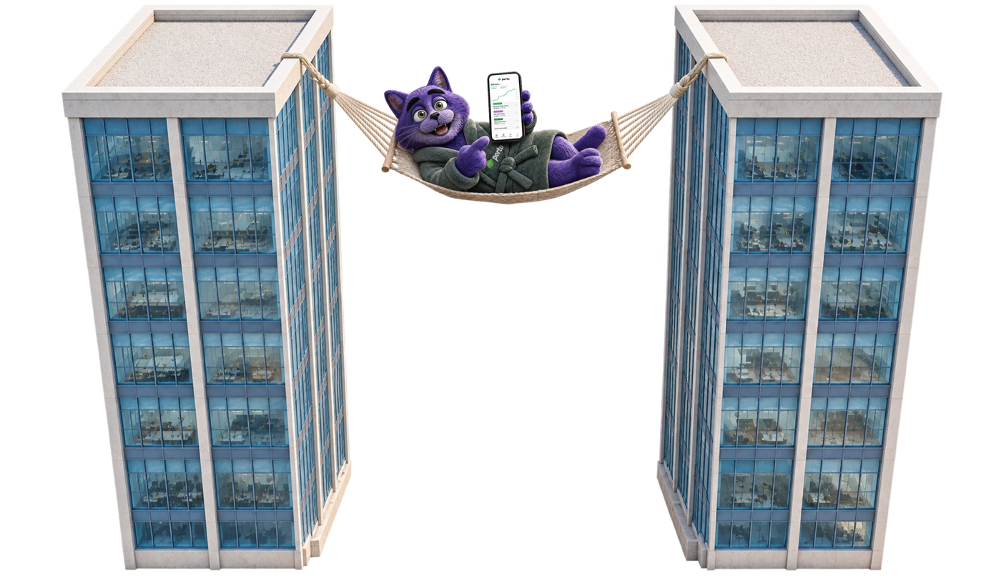

Kocour – varianty podle produktu
Obrázky mají průhledné pozadí. Zkopírujte je (⌘C / ⌘V) a nechte je klidně přesahovat přes okraj slidu. Vždy volte variantu k tématu.
Ležící s telefonem
Stojící s telefonem
Rodina na sedačce
V křesle s telefonem
obecné, aplikace
titulní slidy, výzva k akci
dětský účet
DIP
Za stolem
V síti mezi budovami
Na telefonu
Na břiše
Portu <26, mladí
realitní fond
mobilní aplikace
hlavní sdělení, poděkování

Slide 54
Produktové ikony
Ikony jsou vektorové (SVG). Zkopírujte je (⌘C / ⌘V) do svého slidu; barvu změníte ve Formátu grafiky → Výplň, případně je nejdřív převeďte na tvar.
portu
boxes
house
pig
rocket
chair
puzzle
graph
files
suitcase
wallet
classic
chart-candle 1

Slide 55
Ikony rozhraní
Ikony jsou vektorové (SVG). Zkopírujte je (⌘C / ⌘V) do svého slidu; barvu změníte ve Formátu grafiky → Výplň, případně je nejdřív převeďte na tvar.
CZ
SK
PL
Cube
facebook-2 1
LinkedIn 1
Instagram 1
YouTube 1
Spotify 1
star fill
arrow fill
chevron-down
chevron-up
chevron-left
chevron-right
arrow more
Arrow classic
check
close
portu box
house
shield
top
connection
graph down
plus
minus
phone
message
calendar
chat
info
faq
coin
diversi
invest
stars
user
users
Loupe
medal
download
change
set
cpu
money 2
money3
speed
graph 4
safe
clock
atom
percent
eur
company
Quote solid
question
logout
Eye
baby
chat-question
circle-check
error
download
graph up
pdf
external-link
file 02
eye off
leaf
arrow-right
arrow-left
arrow-down
arrow-up
x-circle
E
E
G
lightbulb
rotate-cw
Filter

